Slide 1


GIÁO DỤC CÔNG DÂN 9
Bài 6
Quản lí thời gian hiệu quả (tiết 3)
Giáo viên: Trần Nguyễn Thanh Vân

Slide 2

Hoạt động 1
KHỞI ĐỘNG

Slide 3

Trò chơi: Thử thách 1 phút để toả sáng
- Em hãy tranh tài để giới thiệu bản thân sao cho ấn tượng nhất trong thời gian 1 phút.
-Thể hiện, giới thiệu bản thân trước lớp bằng cách thuyết trình, thể hiện tài năng hoặc các hình thức sáng tạo khác.
-Thời gian chuẩn bị: 3 phút.

Slide 4

Hoạt động 2
KHÁM PHÁ

Slide 5
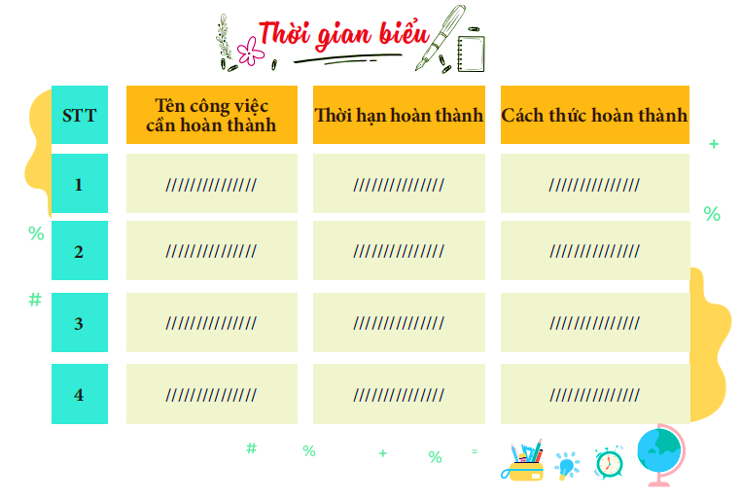

Nhiệm vụ:
Dựa vào cách quản lí thời gian hiệu quả, em hãy xây dựng thời gian biểu theo gợi ý trong SGK tr. 35 và thuyết trình trước lớp
Chú ý:
– Công việc cần phải sắp xếp theo thứ tự ưu tiên về mức độ quan trọng, cần thiết.
– Thời gian hoàn thành cần cụ thể, phù hợp với yêu cầu của từng nhiệm vụ.
– Cách thức hoàn thành cần phải đa dạng, phù hợp và khả thi.

Slide 6

Xuân
Hạ
Thu
Đông

Slide 7

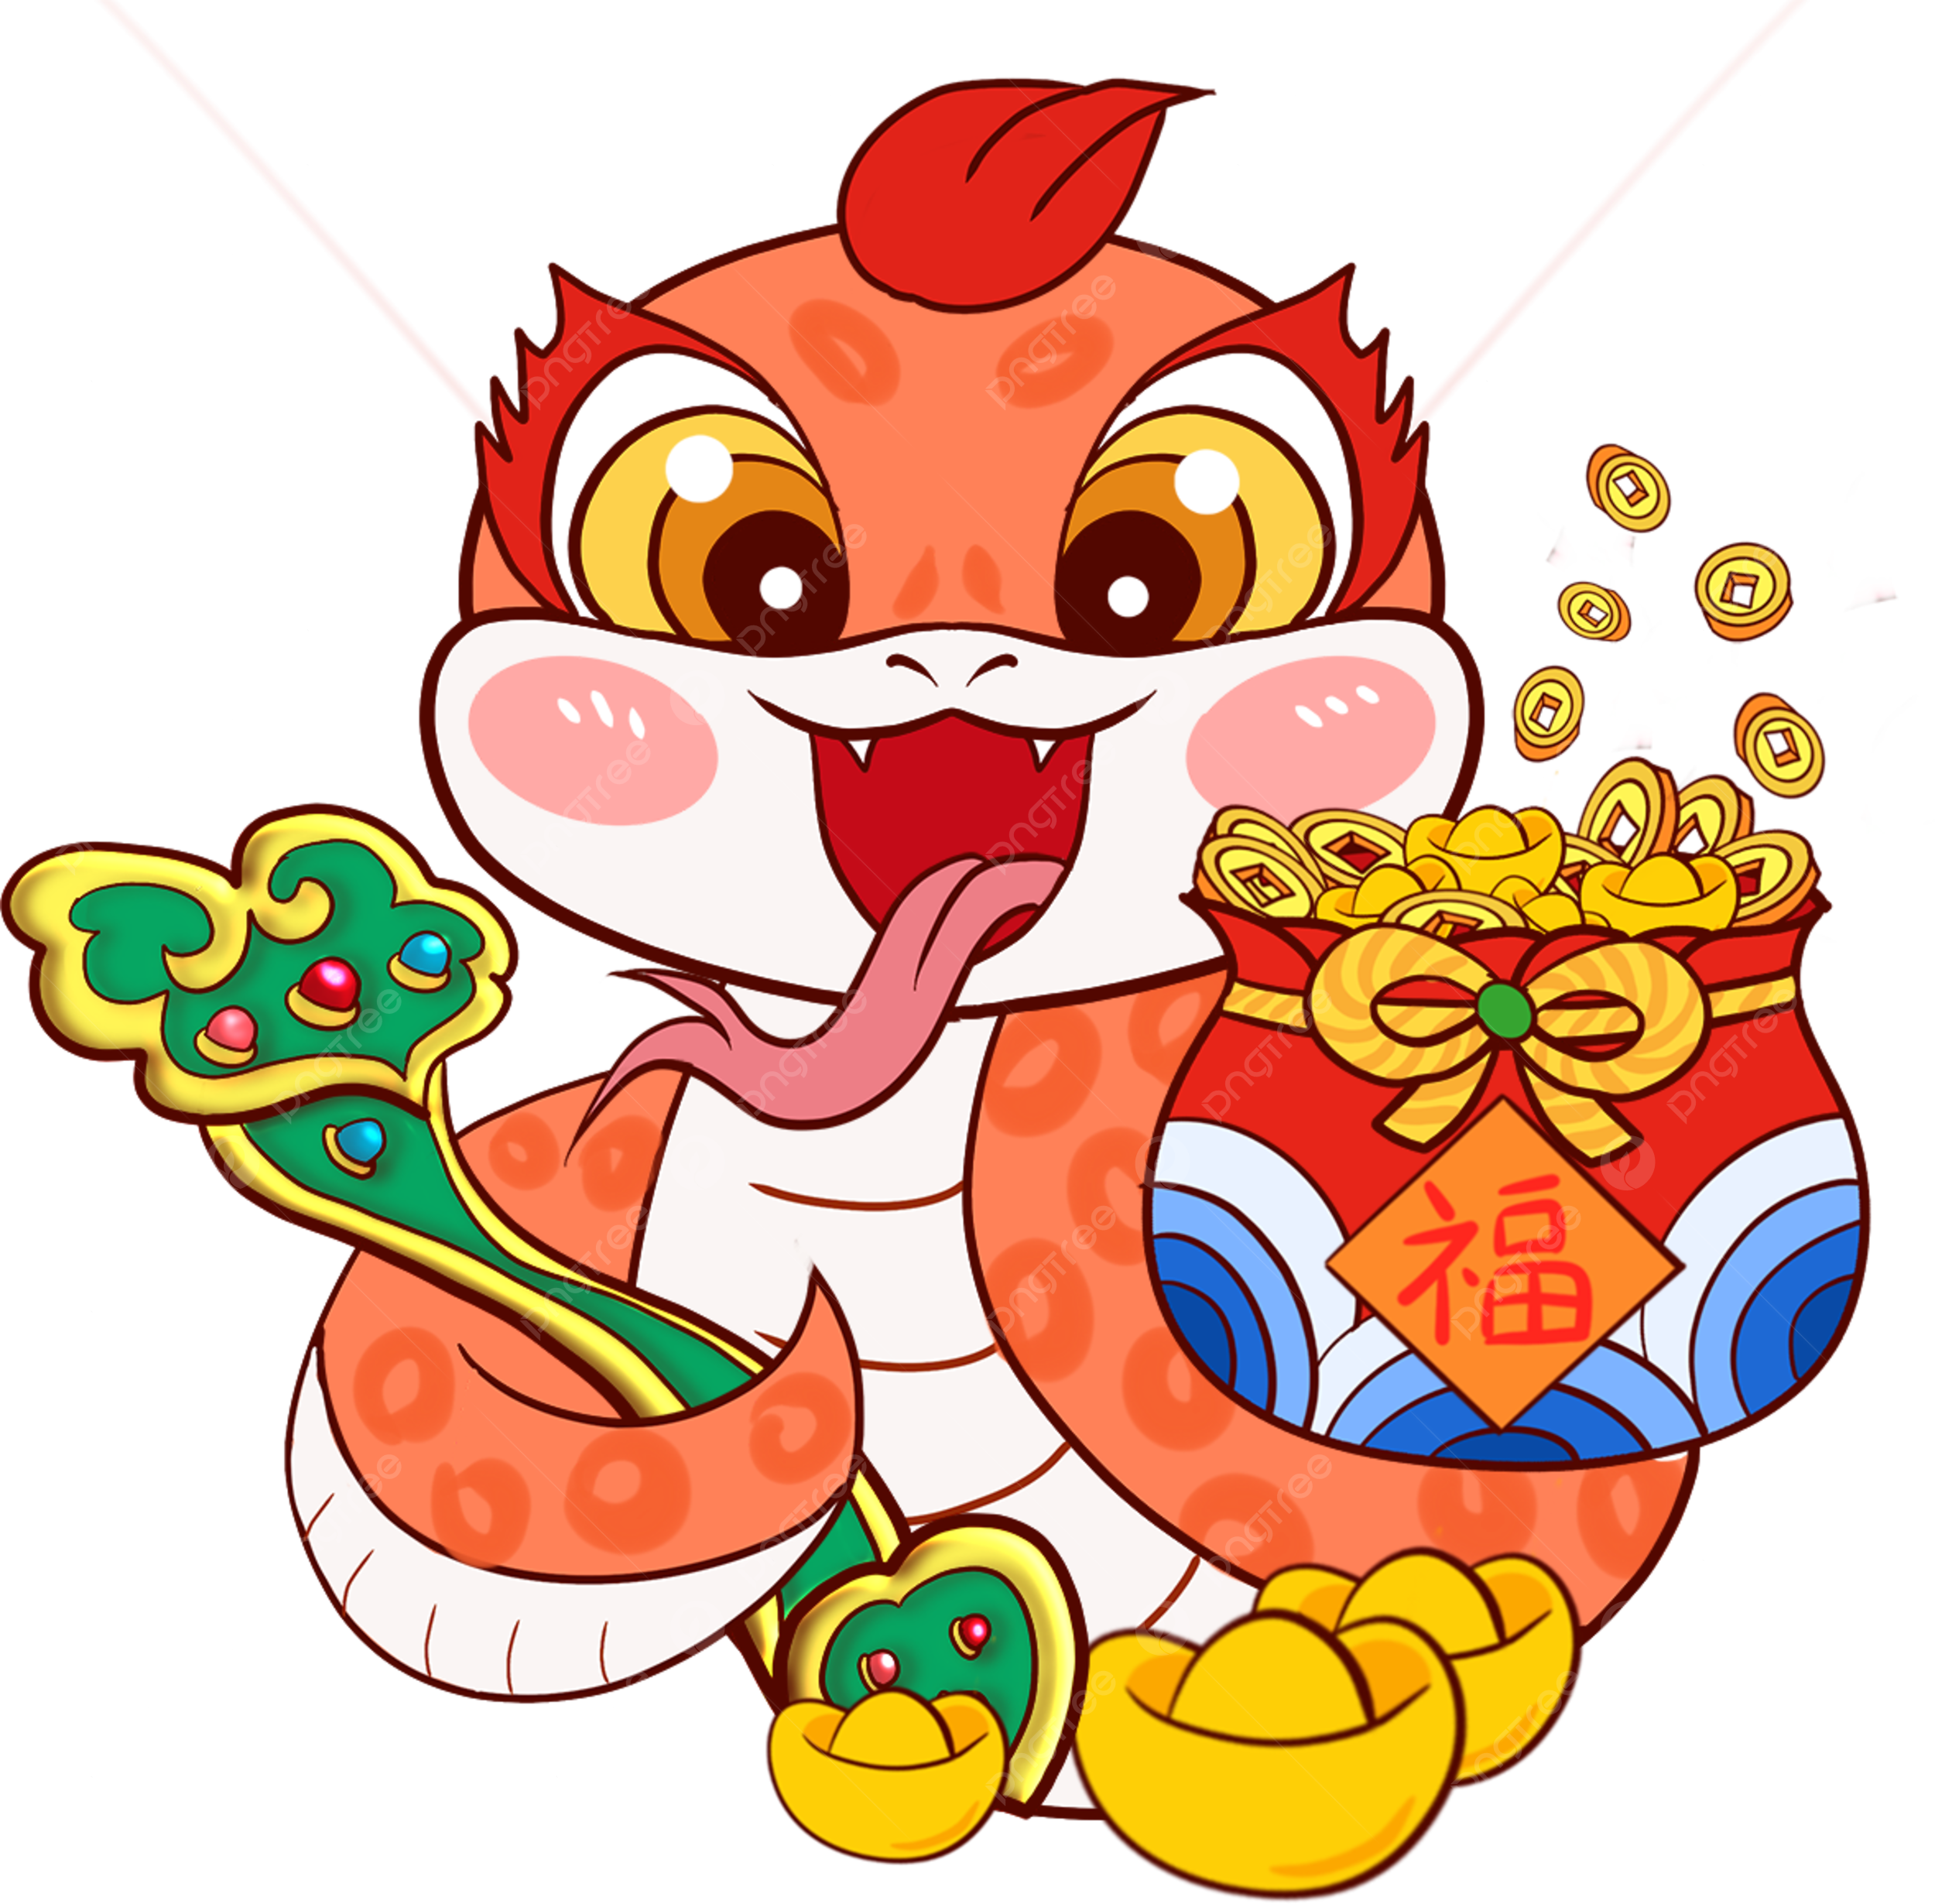
CUNG CHÚC TÂN XUÂN
VẠN SỰ NHƯ Ý

Slide 8

Hè rực rỡ,
niềm vui bùng cháy!

Slide 9

Xin chào mùa thu, tớ đã đợi cậu cả mùa hè

Slide 10

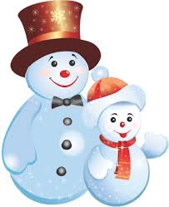

Đông này vẫn giống đông xưa,
vẫn đi xe máy vẫn…

Slide 11
STT | Tên công việc cần hoàn thành | Thời hạn hoàn thành | Cách thức hoàn thành
1 | Chuẩn bị bài thuyết trình nhóm (Thứ 7, ngày 18/1) | Từ 14h đến 17h | Thực hiện các công việc do nhóm trưởng phân công
2 | Hoàn thành các công việc nhà (giặt đồ, lau dọn,…) | Dành 30p để dọn dẹp nhà cửa Giặt đồ từ 15h-15h30 | - Phân công công việc với em trai
3 | Chơi cầu lông cùng bạn bè | Chiều thứ 7: 17h30 – 18h30 | Giải trí cùng các bạn

Slide 12
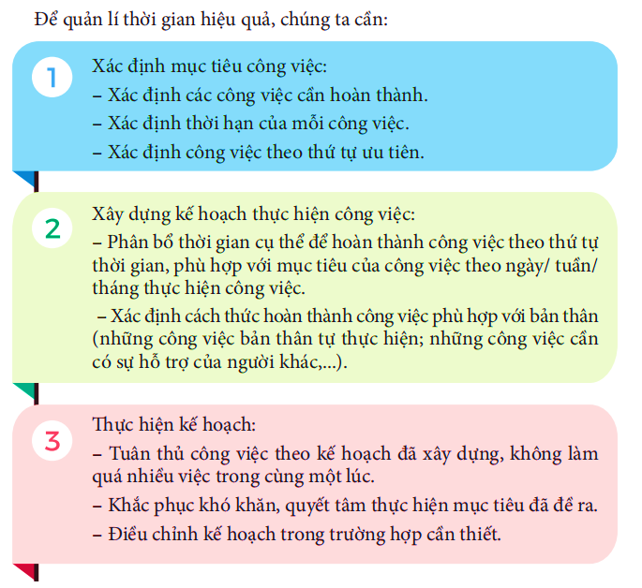

Slide 13


TỔNG KẾT
Quản lí thời gian hiệu quả là biết cách sắp xếp, sử dụng thời gian một cách hợp lí, không lãng phí để hoàn thành công việc theo kế hoạch đã đề ra.
Quản lí thời gian hiệu quả giúp chúng ta chủ động trong cuộc sống; nâng cao năng suất, hiệu quả công việc; giảm áp lực, tạo động lực, từng bước hoàn thiện bản thân.

Slide 14
TỔNG KẾT
– Cách quản lí thời gian hiệu quả:
+ Xác định mục tiêu công việc bao gồm danh mục, thời hạn hoàn thành và thứ tự ưu tiên.
+ Xây dựng kế hoạch thực hiện công việc cần phân bổ thời gian phù hợp với mục tiêu và chọn lựa biện pháp thích hợp.
+ Thực hiện kế hoạch cần quyết tâm, đảm bảo tính kỉ luật và linh hoạt điều chỉnh trong trường hợp cần thiết.
Học sinh cần thường xuyên rèn luyện kĩ năng quản lí thời gian hiệu quả trong cuộc sống hằng ngày.

Slide 15

Hoạt động 3
LUYỆN TẬP

Slide 16

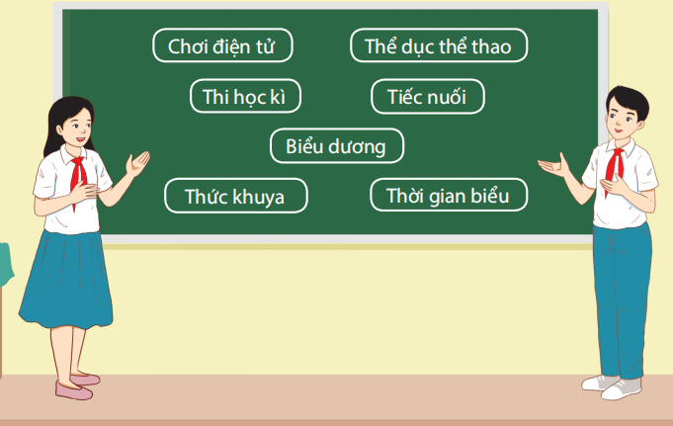
Nhiệm vụ: Dựa vào các từ khoá dưới đây, em hãy viết một câu chuyện về việc quản lí thời gian của bản thân. Sau đó, chia sẻ và nhận xét về cách quản lí thời gian từ câu chuyện của chính mình.

Slide 17

Hoạt động 4
VẬN DỤNG

Slide 18
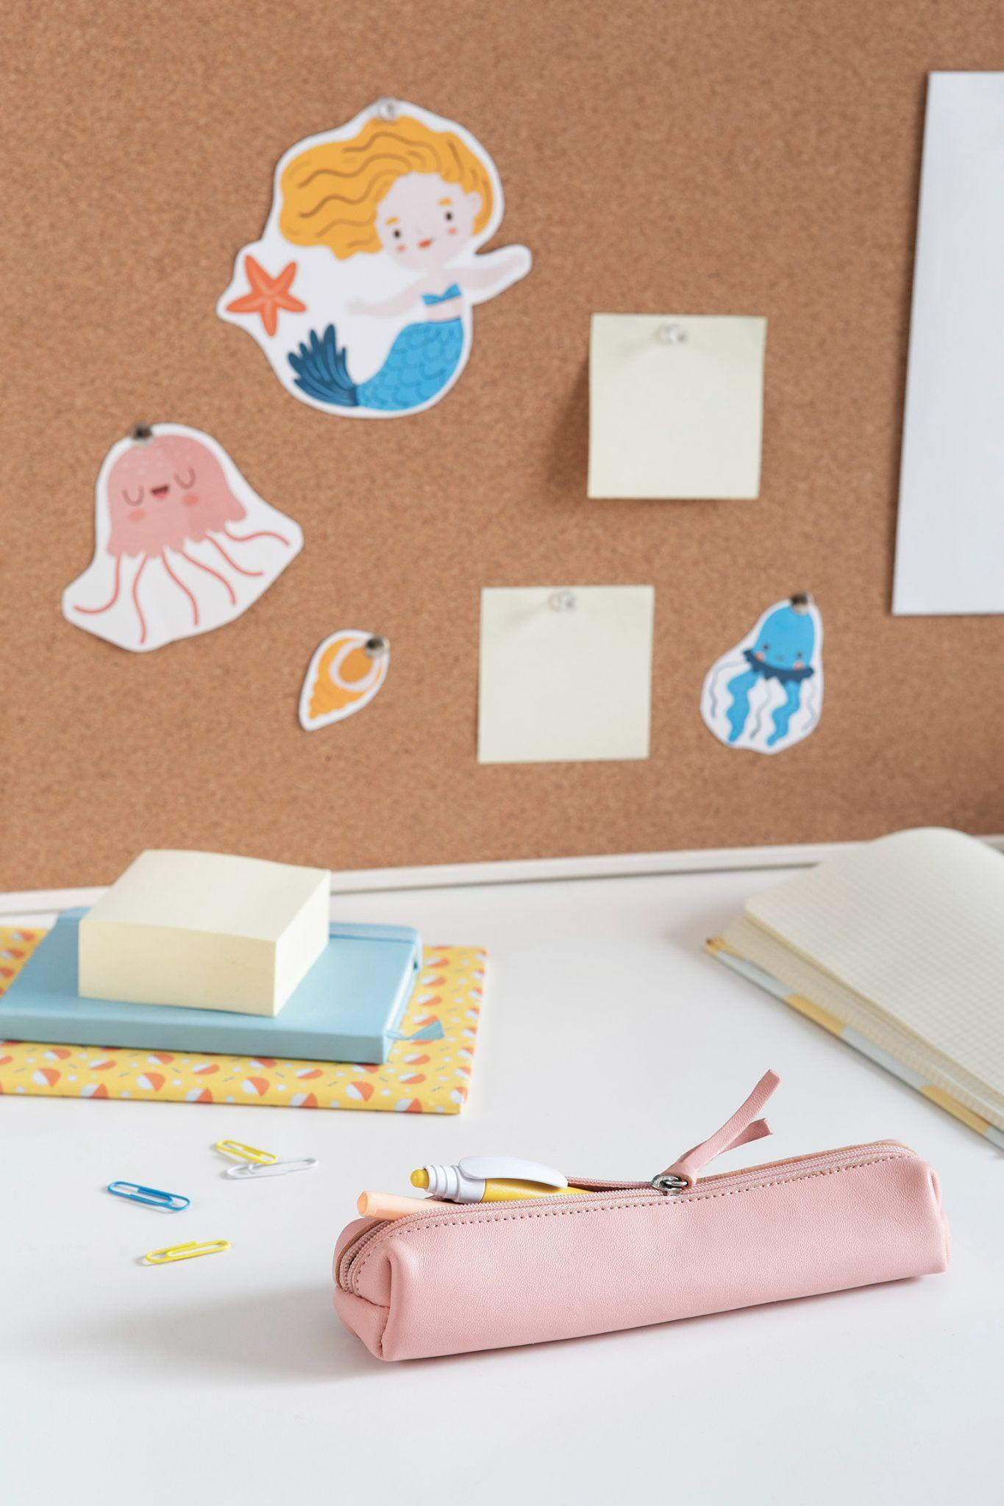
Nhiệm vụ 1: Em hãy tìm các công cụ, phương tiện hỗ trợ việc quản lí thời gian (như sổ tay, phần mềm, ứng dụng,...) và chia sẻ về cách sử dụng các công cụ này
Nhiệm vụ 2: Em hãy lựa chọn một công cụ phù hợp để áp dụng cho bản thân và báo cáo kết quả thực hiện.

Slide 19


Tạm biệt và hẹn gặp lại các em
ở bài học tiếp theo.

